Slide 1
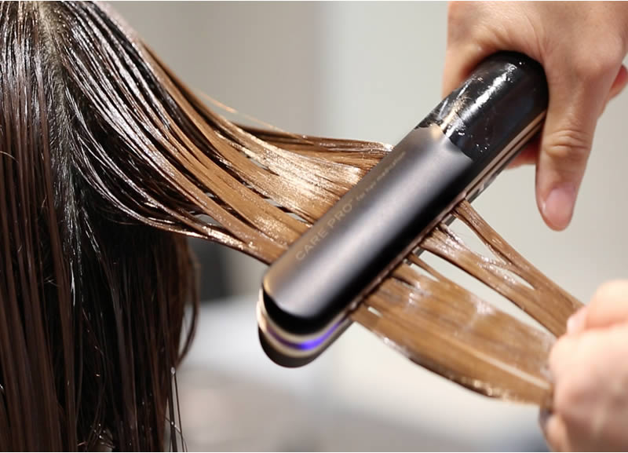
＃CARE PRO
超音波トリートメント

